Slide 1

跟着方老师学Python课程
粒子智能算法Python实现原理及实例应用
主讲：方利国博士 硕导
中 国 化 工 学 会会员
全国石油与化工行业教学名师
通讯方式：Tel: 13622251128 Email: lgfang@scut.edu.cn

Slide 2
内容提要
一、算法基本原理
二、算法实现流程
三、实例求解
四、方法展望

Slide 3
一、算法基本原理
1.1 算法定义
粒子算法全称为粒子群优化算法(Particle Swarm Optimization，PSO)，也称微粒群算法，是通过模拟鸟群觅食行为而发展起来的一种基于群体协作的随机搜索算法。该算法是由Eberhart博士和Kennedy博士在1995年提出，算法的基本核心是利用群体中的个体对信息的共享从而获得问题的最优解。通常认为粒子算法是群集智能 (Swarm Intelligence, SI) 的一种，可以被纳入多主体优化系统(Multiagent Optimization System, MAOS)。

Slide 4
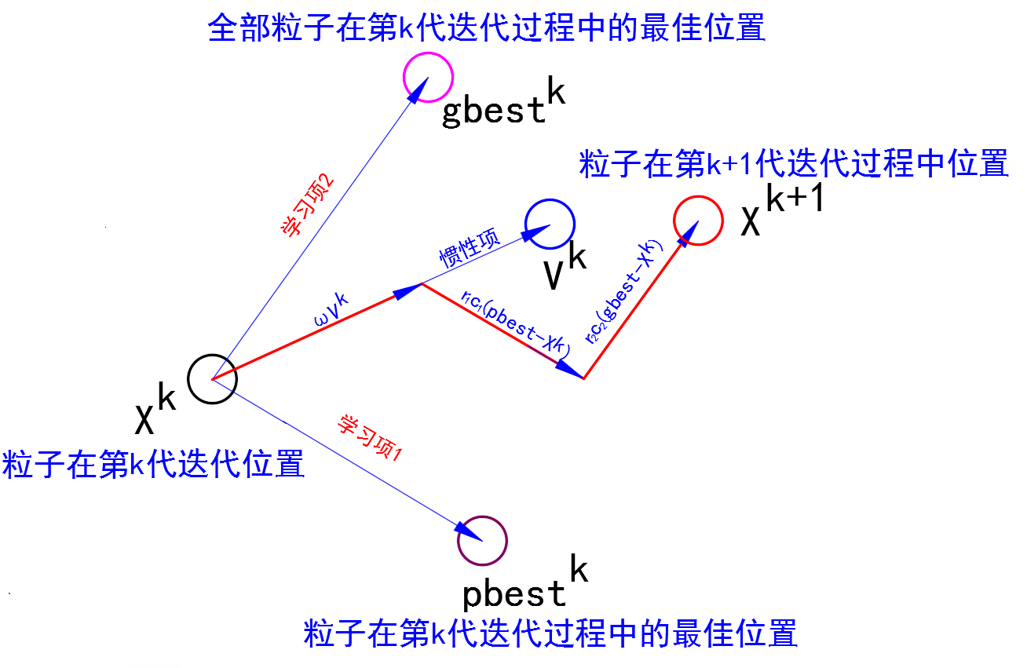
一、算法基本原理
1.2 算法示意图
社交
动量
认知
图1 算法示意图

Slide 5
一、算法基本原理
1.3 算法计算公式
c1： 学习因子1 r1： 0-1的随机数1
c2： 学习因子2 r2： 0-1的随机数2
ω：惯性权重 M ：最大迭代次数
D： 搜索空间维数 N： 初始化群体个体数目

Slide 6
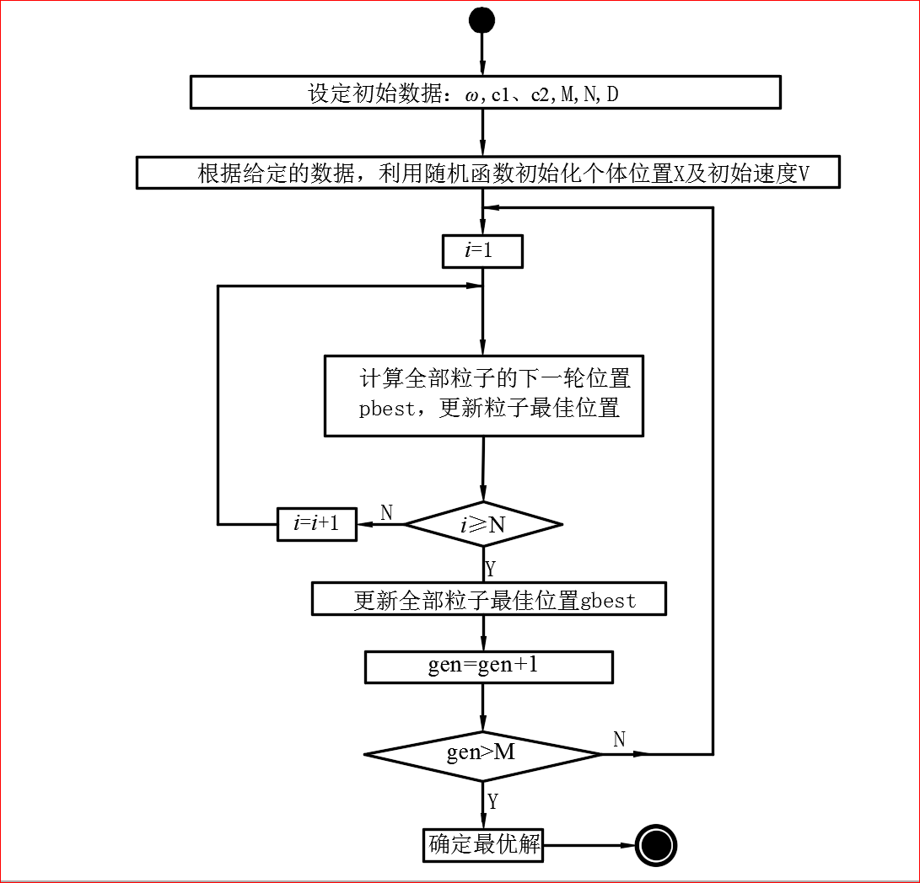
二 、算法实现流程
2.1 流程框图

Slide 7
二、算法实现流程
2.2 具体步骤
（1）算法参数初始化
算法参数初始化需要确定惯性权重参数ω，一般为小于1的正数； 学习因子c₁、c₂ ，可取1-2之间的数；最大迭代次数M，可取1000-2000的整数； 初始化群体的粒子个数N，可取50-100之间的整数；每个粒子位置参数的维数D，需要根据具体优化问题的变量而定，上述参数需要在程序迭代运算前赋值。

Slide 8
二、算法实现流程
（2）粒子群位置及速度初始化
初始粒子群位置及速度采用随机函数产生，对于种群数为N，变量维数为D的函数优化问题，粒子群位置及速度初始化代码如下：
x =k1*np.random.rand(N, D) #初始位置，k1需要根据具体的变量范围而定，默认为1
v = k2*np.random.rand(N, D) #初始速度，k2需要根据具体的变量范围而定，默认为1
pbest = np.copy(x) #个体最优位置初值
p = np.zeros(N)# 个体最优适应度值初值
for i, val in enumerate(x):
p[i] = fitness(val) #计算个体最优适应度初值，即目标函数，计算N个粒子的函数

Slide 9
二、算法实现流程
（3）群体初始全局最优位置
群体的最优位置为gbest，个体的最优位置为pbest，判断的依据是适应值，适应值直接利用函数值，默认以求取最小值为准，求取最大值时，需要将函数值反转即可，具体代码如下：
# gbest全局最优位置
gbest = x[N-1] #初始全局最优位置
for i in range(N-1):#寻找N个粒子函数值最小的粒子位置gbest
if fitness(x[i]) < fitness(gbest):
gbest = x[i]

Slide 10
二、算法实现流程
（4）全局迭代计算
gbest_fit = np.zeros(M) # 每一次迭代的最优函数值
ggbest = [] ##全局最优点位置序列
for t in range(M): # 进行M轮迭代
for i in range(N):
v[i] = ( w * v[i] + c1 * np.random.random() * (pbest[i] - x[i])
+ c2 * np.random.random() * (gbest - x[i]))
x[i] = x[i] + v[i]
for j in range(D):
if x[i, j] < 0: # 保证变量为非负，需要根据具体求解问题设置
x[i, j] = 0
if fitness(x[i]) < p[i]: # 更新个体极值
p[i] = fitness(x[i])
pbest[i] = x[i] # pbest[i]为个体最优解
if p[i] < fitness(gbest): # 更新全局极值
gbest = pbest[i]
gbest_fit[t] = fitness(gbest)
ggbest.append(gbest)

Slide 11
二、算法实现流程
（5）结果数据打印及图形绘制
根据具体不同的问题，数据打印和图形绘制代码会有所不同，但一般需要最优点的位置数据及最优值；图形一般需要目标函数随迭代次数变化的图形。
print(f"目标函数取最小值时的自变量 {gbest}")
print(f"目标函数的最小值为 {fitness(gbest)}")
print(“ggbest=”, ggbest) ##迭代过程全局最优位置序列
plt.figure(num="目标函数与迭代次数关系图")
for i in range(M - 1):
plt.plot([i, i + 1], [gbest_fit[i], gbest_fit[i + 1]], lw=2, c="b")
plt.grid()
plt.xlabel("迭代次数")
plt.ylabel("目标函数值")

Slide 12
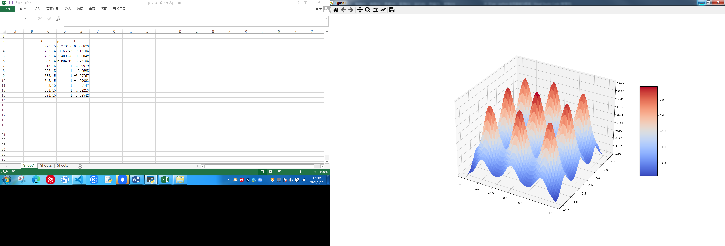
三、实例求解
3.1 二元函数优化
(1)求取下面函数的最大值
(2) 根据目标函数修改自定义函数
def func(x):
x1, x2=x[0],x[1]
f=lambda x:np.sin(np.sqrt(x1**2 + x2**2))/
np.sqrt(x1**2 +x2**2)+
np.exp((np.cos(2*np.pi*x1)+np.cos(2*np.pi*x2))/2)-
np.exp(1)
return np.sum(-f(x))#求最大变成求最小，前面加负号

Slide 13
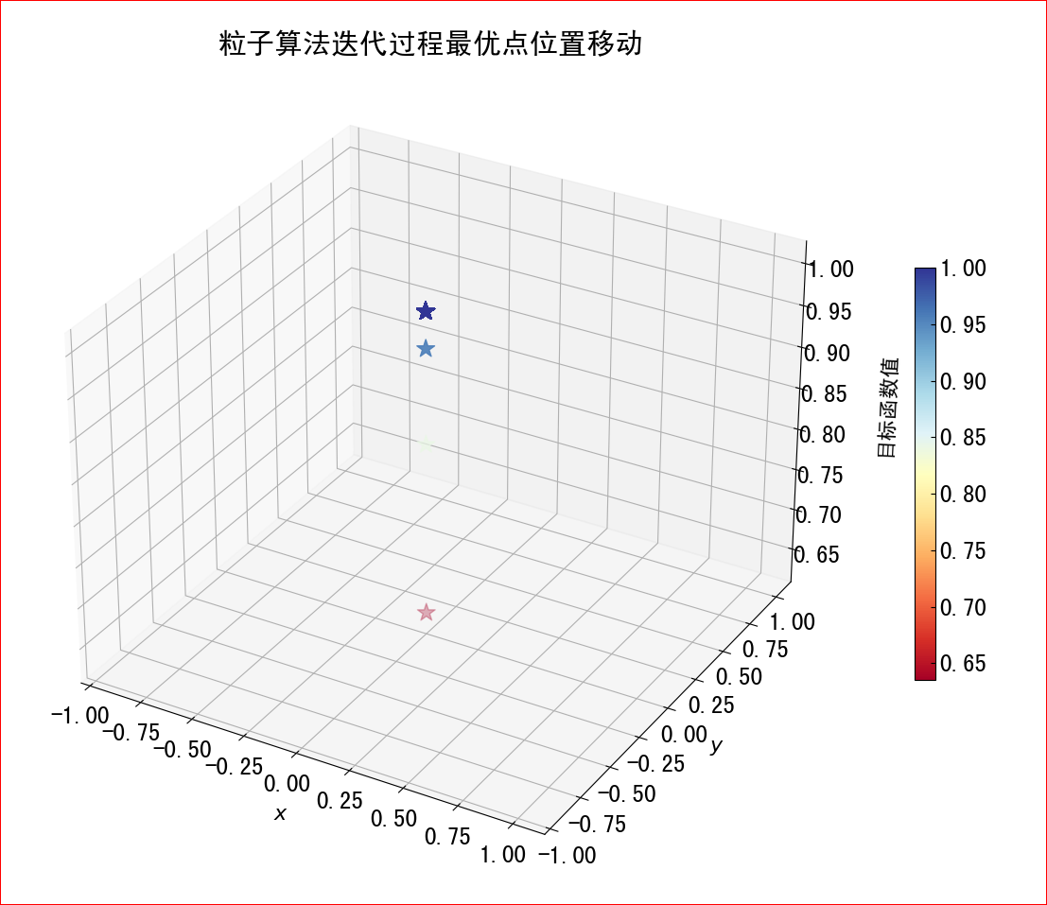
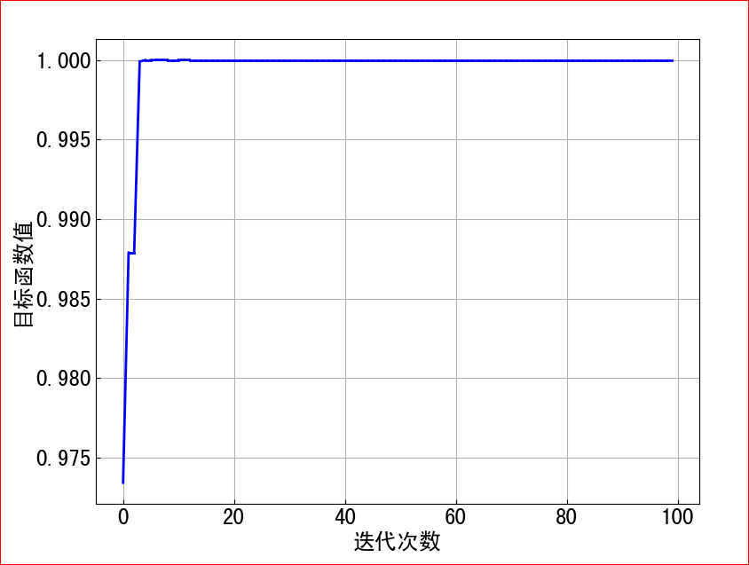
三、实例求解
1、二元函数优化
(3)全局调用及过程迭代图绘制
fig = plt.figure()
ax = fig.add_subplot(1, 1, 1, projection="3d")
ggbest = np.array(ggbest)
x = ggbest[:, 0]
y = ggbest[:, 1]
z,c = -gbest_fit, -gbest_fit
p = ax.scatter(x, y, z, c=c, cmap=mpl.cm.RdYlBu,
marker="*", s=200, zdir="z")
fig.colorbar(p, ax=ax, shrink=0.5)
ax.set_xlabel("$x$", labelpad=10, fontsize=16)
ax.set_ylabel("$y$", labelpad=10, fontsize=16)
ax.set_zlabel("目标函数值", labelpad=20, fontsize=16)
ax.set_xlim(-1, 1.1)
ax.set_ylim(-1, 1.1)
ax.set_title("粒子算法迭代过程最优点位置移动")
PSO(func, 50, 1.5, 2.5, 0.5, 100, 2)
plt.show()

Slide 14
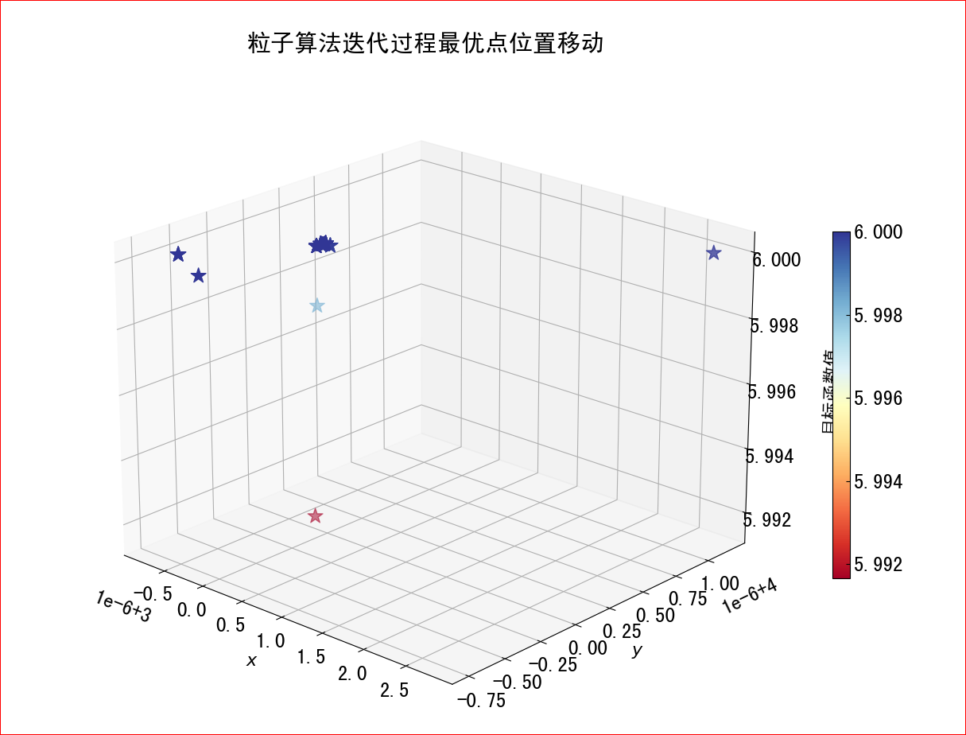
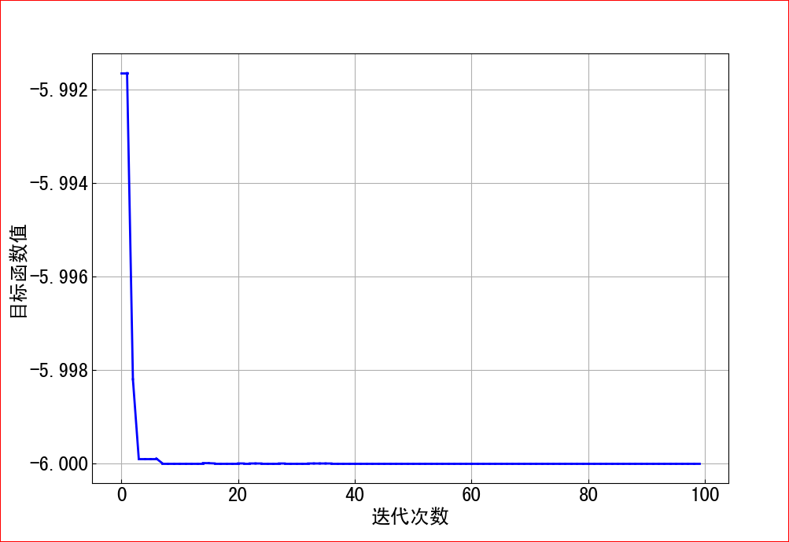
三、实例求解
3.1 二元函数优化
(4)计算结果数据打印
目标函数取最大值时的自变量 [0.00000000e+00 1.76210096e-10]
目标函数的最大值为 1.0
(5)拓展分析
其他二元函数的优化也可以仿照此例进行计算，只要修改表示目标函数对应的程序代码即可，如求函数f(X)=(x₁-2)²+(x₁-x₂)²-2x₂的最小值，只要将f函数修改成f = lambda x: (x1 - 2) ** 2 + (x1 - x2) ** 2 - 2 * x2 即可。计算结果为：
目标函数取最小值时的自变量 [3. ， 4.00000001]
目标函数的最小值为 -6.0

Slide 15
三、实例求解
3.2 三元函数优化
(1)求解下面三元超越方程实数解
将上述三元超越方程求解转化成三个为零的方程平方和相加求最小值，即求下面函数的最小值：

Slide 16
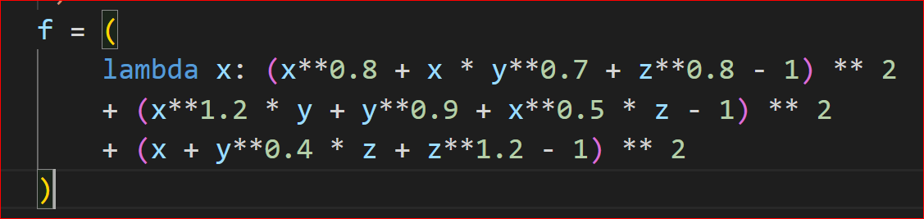
三、实例求解
3.2 三元函数优化
(2) 根据目标函数修改自定义函数及主程序中增加变量非负约束
修改自定义函数：
x, y, z = x[0], x[1], x[2]
变量非负约束：
for j in range(D):
if x[i, j] < 0: # 保证变量为非负
x[i, j] = 0

Slide 17
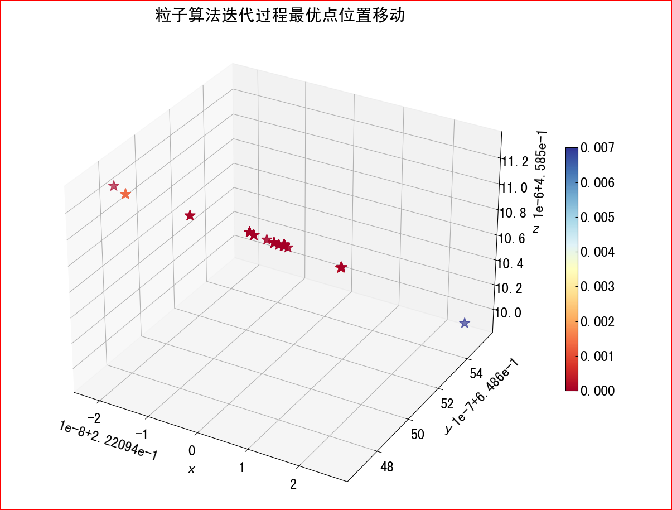
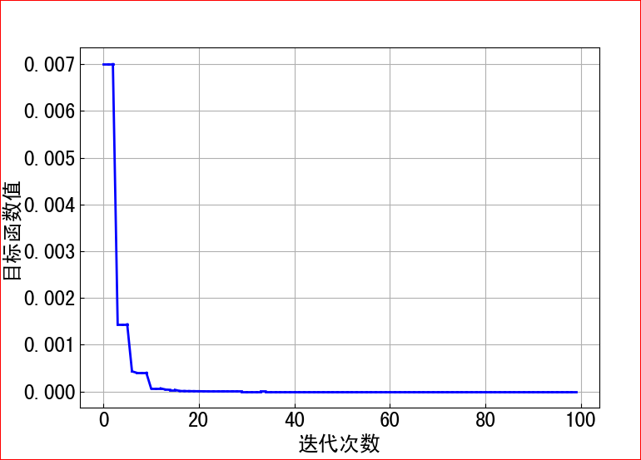
三、实例求解
3.2 三元函数优化
(3)全局调用及过程迭代图绘制
绘制代码和二元优化基本相同，只有z坐标轴数据有些不同，全局调用时，
维数改为3，具体变动部分代码如下：
x = ggbest[:, 0]
y = ggbest[:, 1]
z = ggbest[:, 2]
c = gbest_fit
…
PSO(func, 50, 1.5, 2.5, 0.5, 100, 3)

Slide 18
三、实例求解
3.2 三元函数优化
(4)计算结果数据打印
目标函数取最小值时的自变量 [0.22209401 0.64860474 0.45851125]
目标函数的最小值为 7.21384124010529e-19
(5)拓展分析
其他三元函数及四元以上函数的的优化也可以仿照此例进行计算，只要修改表示目标函数对应的程序代码即可，更多的应用请大家自行研究开发，如有问题可通过邮件咨询。

Slide 19
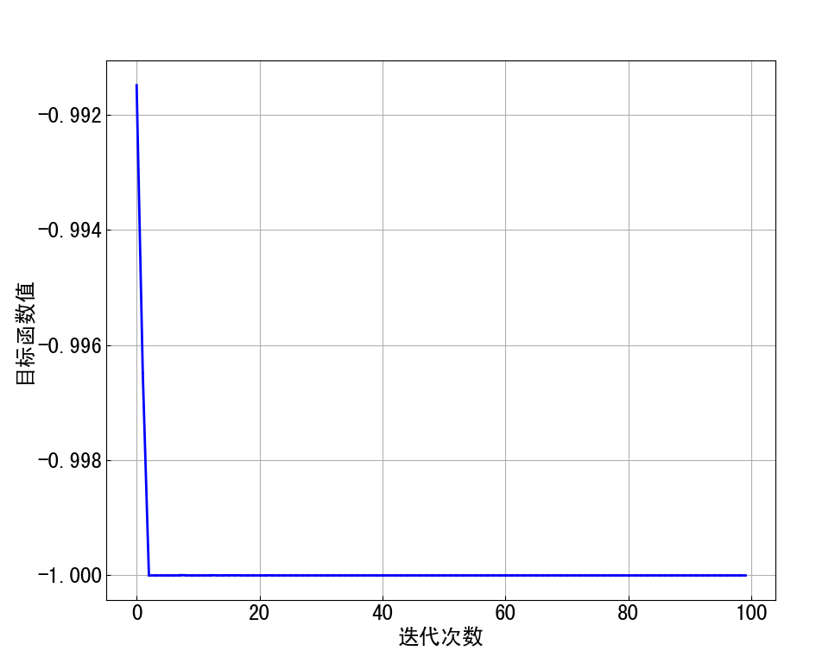
三、实例求解
3.3 有约束问题函数优化
求解下面优化问题：
将上述有约束优化问题，转化成下面无约束优化问题：
根据修改的目标函数，修改自定义函数代码，同时对变量进行非负限制：
def func(x):
x,y=x[0],x[1]
f=lambda x: x**2-2*x+y+1000*(min(4-4*x**2-y**2,0))**2
return f(x)
目标函数取最小值时的自变量 [1. 0.]
目标函数的最小值为 -1.0

Slide 20
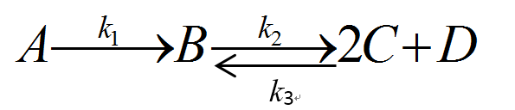
三、实例求解
3.4 有系列反应过程参数辨识
(1)问题描述-所求问题
某容器中发生液相串联反应：
推导得到反应微分方程组如下：
已知初始摩尔浓度C_{A0}=10 mol/L，不含物质B、C和D，已测得反应时间从零时刻到5 min时每间隔0.5min，容器中A、B、C、D的浓度变化，见下表，试确定反应速率常数k₁， k₂，k₃。

Slide 21
三、实例求解
3.4 有系列反应过程参数辨识
(1)问题描述-已知数据
表10-2 反应时间和浓度数据
t | C_{A} | C_{B} | C_{C} | C_{D}
0 | 10 | 0 | 0 | 0
0.5 | 9.048 | 0.882 | 0.138 | 0.069
1 | 8.187 | 1.559 | 0.506 | 0.253
1.5 | 7.408 | 2.076 | 1.03 | 0.515
2 | 6.703 | 2.497 | 1.598 | 0.799
2.5 | 6.065 | 2.892 | 2.084 | 1.042
3 | 5.488 | 3.298 | 2.426 | 1.213
3.5 | 4.965 | 3.708 | 2.65 | 1.325
4 | 4.493 | 4.104 | 2.802 | 1.401
4.5 | 4.065 | 4.475 | 2.916 | 1.458
5 | 3.678 | 4.816 | 3.008 | 1.504

Slide 22
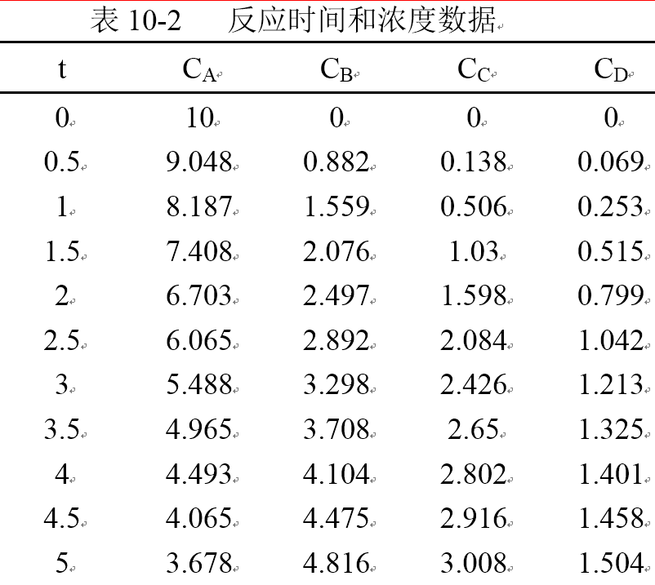
三、实例求解
3.4 有系列反应过程参数辨识
(2)求解策略
本题涉及4个常微分方程组成的微分方程组，初值已知，共有11个时间点上的4个应变量物质的浓度数据也已知，结合粒子算法求解策略，并配合微分方程组求解模块，可以求出三个需要辨识的参数k₁， k₂，k₃，具体代码见
09-PSO_para_id.py

Slide 23
三、实例求解
(3)定义目标函数
目标函数定义为所有计算点四种物质根据辨识参数计算得到的浓度
与实际浓度差的平方和，计算这个目标函数为最小值时的三个辨识参数
def fitness(kx):
tspan=np.linspace(0,5,11)#确定自变量范围
C_tspan = np.zeros((4, tspan.size))#确定4个应变量初值
def dC(t, C):
k1=kx[0]
k2=kx[1]
k3=kx[2]
CA, CB,CC,CD = C[0], C[1],C[2],C[3]
dC1 = -k1*CA
dC2 = k1*CA-k2*CB+k3*CC**2*CD
dC3 =2*k2*CB-2*k3*CC**2*CD
dC4 =k2*CB-k3*CC**2*CD
return np.vstack((dC1,dC2,dC3,dC4))
#定义边界条件
def BC(ya, yb):
return np.array([ya[0] - 10, ya[1] - 0,ya[2] - 0,ya[3] - 0])
sol = solve_bvp(dC, BC, tspan, C_tspan)
CA_C = sol.sol(tspan)[0]
CB_C = sol.sol(tspan)[1]
CC_C=sol.sol(tspan)[2]
CD_C=sol.sol(tspan)[3]
fit=0
for i in range(len(CA_E)):
fit=fit+ (CA_C[i]-CA_E[i])**2+(CB_C[i]-CB_E[i])**2 +(CC_C[i]-
CC_E[i])**2+(CD_C[i]-CD_E[i])**2
return fit

Slide 24
三、实例求解
(4)求解结果及图形绘制-关键代码
def dC(t, C): # 注意和ode定义方程dy(y,t)的不同
k1=gbest[0]
k2=gbest[1]
k3=gbest[2] ……后续微分方程求解代码省略
#辨识拟合曲线
plt.figure(figsize=(8,6), dpi=80)# 创建一个 8 * 6 点（point）的图，并设置分辨率为 80
plt.plot(tspan, C[0,:], label=r"$C_A$",color="red", linewidth=2, linestyle="-")
plt.plot(tspan, C[1,:], label=r'$C_B$',color="green", linewidth=2.0, linestyle="--")
plt.plot(tspan, C[2,:], label=r"$C_C$",color="b", linewidth=2, linestyle="-.")
plt.plot(tspan, C[3,:], label=r"$C_D$",color="k", linewidth=2, linestyle="-.")
#实验数据点
plt.scatter(tspan,CA_E,s=70,c="r",marker="*",alpha=0.6)
plt.scatter(tspan,CB_E,s=70,c="g",marker="h",alpha=0.6)
plt.scatter(tspan,CC_E,s=70,c="b",marker="<",alpha=0.6)
plt.scatter(tspan,CD_E,s=70,c="k",marker=">",alpha=0.6)
k11=int(gbest[0]*1000+0.5)/1000
k22=int(gbest[1]*1000+0.5)/1000
k33=int(gbest[2]*1000+0.5)/1000
plt.text(3,9,r'$\mathrm{k_{1}=}$' + str(k11),color='blue',fontsize=24)
plt.text(3,8,r'$\mathrm{k_{2}=}$' + str(k22),color='blue',fontsize=24)
plt.text(3,7,r'$\mathrm{k_{3}=}$' + str(k33),color='blue',fontsize=24)

Slide 25
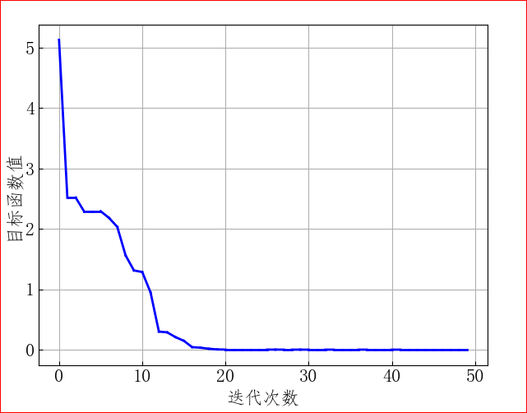
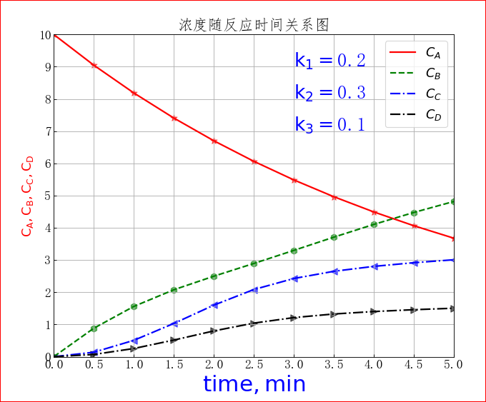
三、实例求解
(4)求解结果及图形绘制
目标函数取最小值时的自变量 [0.19997817 0.29989916 0.100034 ]
目标函数的最小值为 1.2866408229598055e-05

Slide 26
三、实例求解
3.4 有系列反应过程参数辨识
(5)结果分析
本题涉及4个常微分方程组成的微分方程组，初值已知，共有11个时间点上的4个应变量物质的浓度数据也已知，结合粒子算法求解策略，并配合微分方程组求解模块，可以求出三个需要辨识的参数k₁， k₂，k₃，具体代码见
09-PSO_para_id.py

Slide 27
四、方法展望
粒子算法通过保留全局最优位置gbest和粒子已知的最优位置pbest两个信息，对于提高收敛速度以及避免过早陷入局部最优解都具有较好的效果，这也是后续粒子算法改进方向的基础。粒子算法原理简洁，编程容易，经过二十多年的发展，目前已在函数优化、规划求解、系统设计、模式识别、信号处理、系统控制等多个领域得到应用。从一般意义上来说，粒子算法几乎可以用于所有优化问题的求解，关键在于如何将具体的优化问题转换成粒子算法的模式，同时通过引入其他传统算法如梯度法、鲍威尔算法及其他智能算法，形成复合算法，提高算法的收敛速度及避免进入局部最优解。可以相信，随着复合粒子算法研究的不断深入，其算法的优越性将越来越受到人们的重视。关于粒子算法求解旅行家问题（Traveling Salesman Problem， TSP）、车间调度问题（Job-shop scheduling problem, JSP）等其他实例应用请大家自行开发。

